Slide 1
Зимующие птицы
Нанайского района
В
Выполнили: коллективная работа членов
кружка
«Экологический следопыт»
МБОУ СОШ с. Найхин
Руководитель: Ходжер Любовь Леонидовна,
учитель географии и биологии

Slide 2
Зимний лес не спит, а дремлет.
Серебром унизан весь. Не покинув эту землю,
Много птиц осталось здесь.

Slide 3
Зимующие птицы
Кочующие
Оседлые
белые совы
клесты
снегири
гусь - гуменник
голуби
воробьи
сороки
дятлы
тетерева

Slide 4
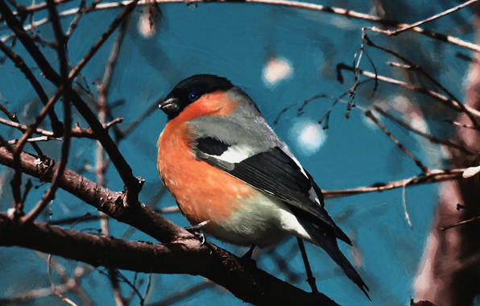
Снегирь

Slide 5
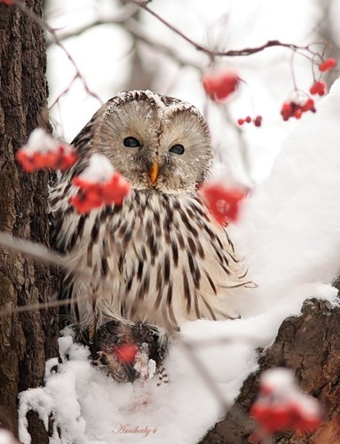
Сова

Slide 6
Поползень

Slide 7
Воробей

Slide 8
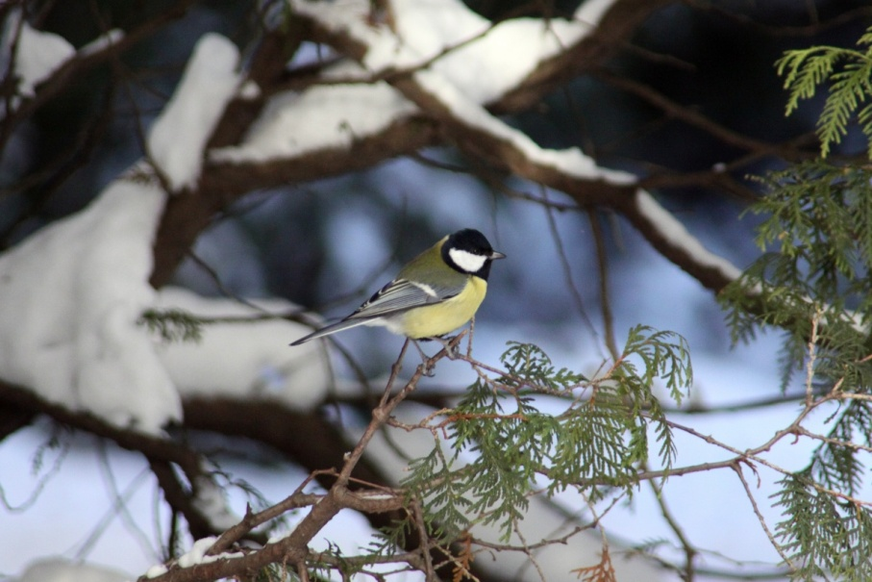
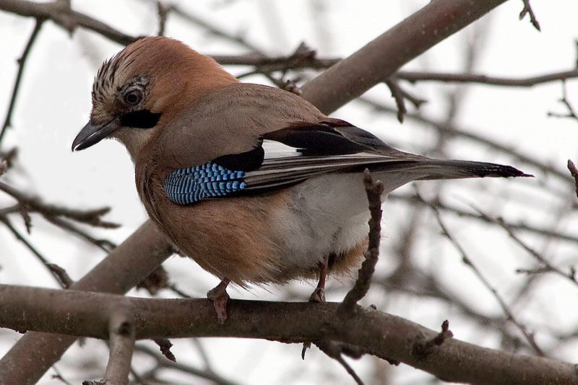
Синица
Дятел
Сойка
Notes:
Эта подвижная, ловкая птица, активная днем, много времени проводит в кронах деревьев, в кустарниках, на земле. Встречается синица, оседлая и кочующая, — от западных до восточных границ, она населяет леса и парки, поселки и города В марте самцы выбирают участки. Гнезда эта синица устраивает в дуплах, скворечниках, нишах домов, в ящиках на балконах, на фонарных столбах. На дно она укладывает веточки, стебельки, мох и лишайники, лоток выстилает шерстью, волосом и пухом. 13 белых с отметинами яиц самка насиживает 2 недели, а самец ее кормит. Птенцов кормят обе птицы до 3 недель. Для второй кладки сооружается новое гнездо.

Slide 9
Ворона

Slide 10
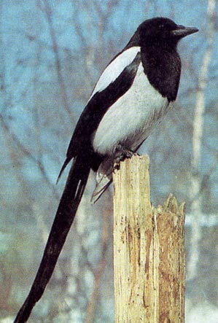
Сорока

Slide 11
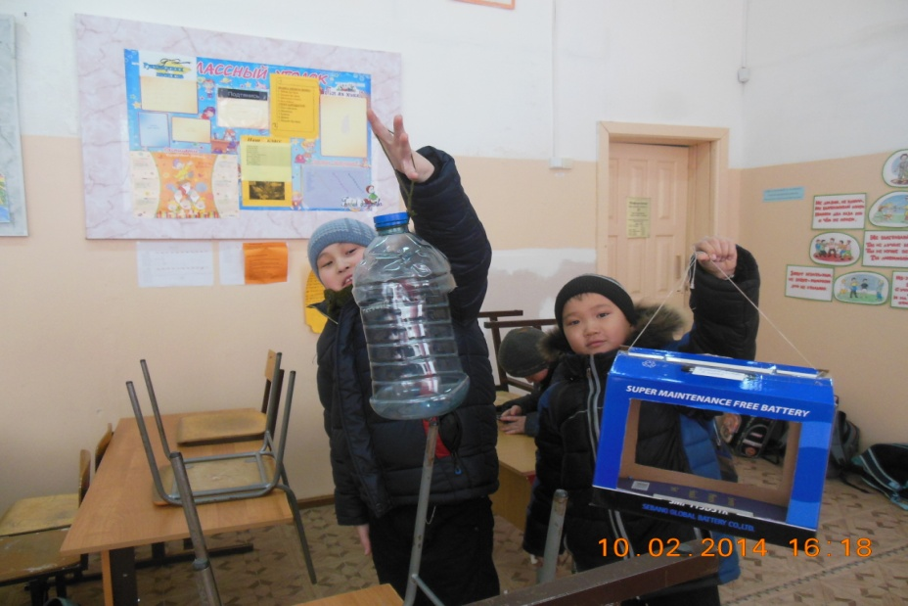
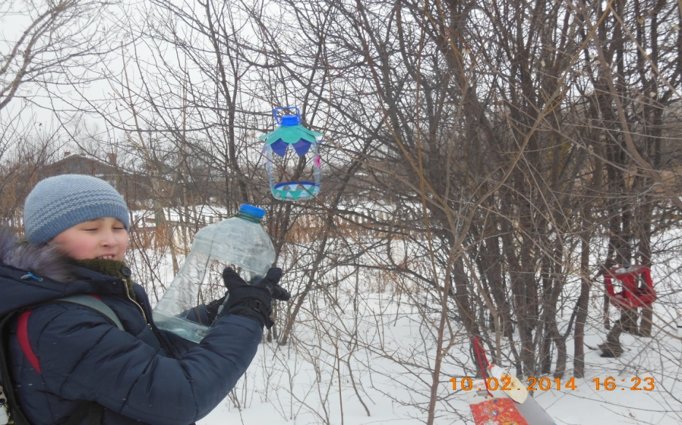
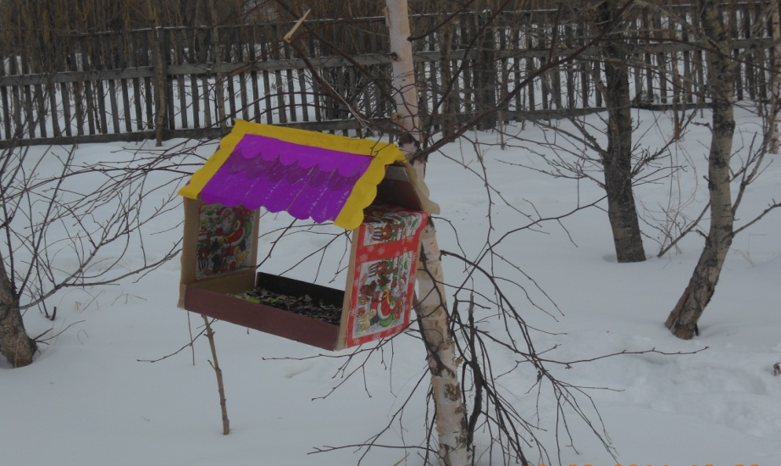
«Птичья столовая»

Slide 12
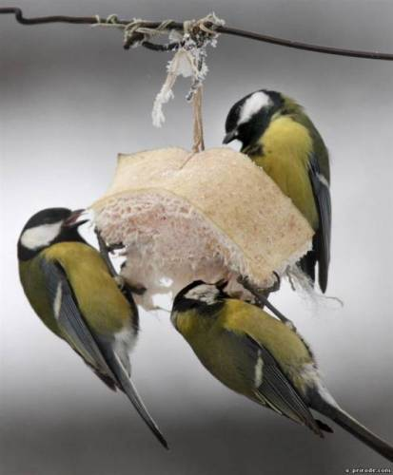
Покормите птиц зимой!
Пусть со всех концов К вам слетятся, как домой, Стайки на крыльцо. Небогаты их корма. Горсть зерна нужна, Горсть одна — и не страшна Будет им зима.
Александр Яшин

